Slide 1
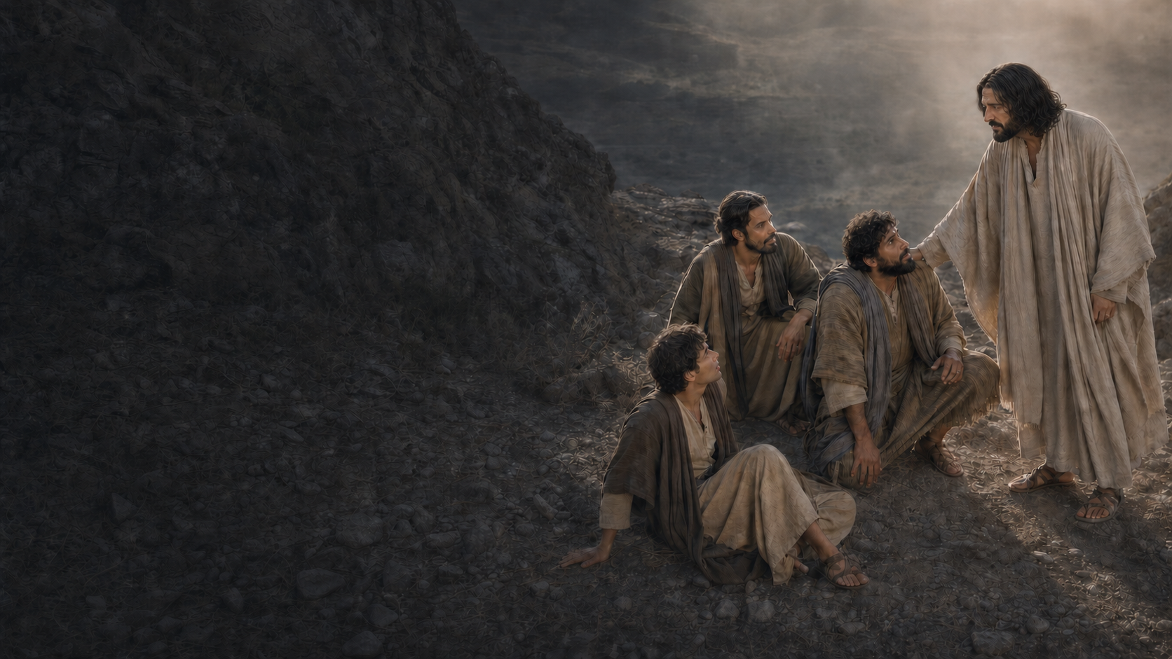
TRES TIENDAS
Bajar del monte con una luz
LA LUZ NO ES REFUGIO
ES FUERZA PARA BAJAR
Jesús nos toca y levanta;
la luz aprende a caminar.
«Levantaos, no temáis»
1
2
3
4
5
SUBIR
MIRAR
ESCUCHAR
LEVANTARSE
BAJAR
Jesús toma a tres amigos:
crea silencio para mirar.
Su rostro rompe la noche:
la gloria no niega la cruz.
La nube devuelve el centro:
«Este es mi Hijo amado».
El miedo los derriba;
Jesús se acerca y los toca.
La escena termina bajando:
la cima no es el destino.
Apartarse no es huir:
es abrir espacio a la presencia.
La luz permite atravesar
lo que aún no entendemos.
No se trata de retener:
se trata de escucharlo.
La fe no finge valentía:
recibe fuerza para ponerse en pie.
Una luz recibida se vuelve
paso, conversación y servicio.
01
Notes:
Idea central: la luz de la Transfiguración no es refugio; Jesús toca, levanta y baja con los discípulos.
Recorrer cinco movimientos: subir, mirar, escuchar, levantarse y bajar.
La fotografía representa Mt 17,7: exactamente Jesús y tres discípulos, con rostros diferenciados, escala natural, manos plausibles y miradas dirigidas a Jesús.
El texto crema permanece sobre una ladera oscura real; el contraste no depende de naranja ni de una banda opaca.

Slide 2
CUATRO RESONANCIAS BÍBLICAS
Dios abre espacio, hace escuchar, levanta del miedo y enciende una lámpara para el camino
01
Ex 24,12–18
02
1 Re 19,11–13
03
Sal 27,1
04
2 Pe 1,16–19
NUBE QUE ABRE
VOZ QUE CENTRA
LUZ EN EL MIEDO
LÁMPARA PARA BAJAR
«Moisés subió al monte, y la nube cubrió el monte.»
«Después del fuego, el susurro de una brisa suave.»
«El Señor es mi luz y mi salvación: ¿a quién temeré?»
«Como una lámpara que brilla en un lugar oscuro.»
La nube no ofrece control ni visión total: hace lugar a una presencia recibida con tiempo, atención y respeto.
Elías aprende que Dios no siempre coincide con lo espectacular. Escuchar afina el corazón sin invadirlo.
La luz bíblica no ridiculiza el miedo: ofrece orientación y compañía para volver a levantarse.
Pedro recuerda la voz del monte para sostener la atención mientras amanece el camino.
SÍNTESIS
Retiro que abre · escucha que centra · toque que levanta · luz para el valle
Pregunta de fondo: ¿qué luz recibida necesita convertirse ahora en un paso al bajar?
02
Notes:
Éxodo ofrece la nube que abre espacio; Elías recuerda que Dios también llega en una voz suave.
El salmo acompaña el miedo y 2 Pedro convierte el recuerdo del monte en lámpara para un lugar oscuro.
Pregunta clave: qué luz recibida necesita convertirse ahora en un paso al bajar.
Evitar convertir una experiencia intensa, una autoridad o una frase religiosa en control sobre la conciencia ajena.

Slide 3
PROPUESTA DE REUNIÓN · 70 MINUTOS
De la cima que quisiéramos retener a la luz que aprende a caminar
00′
1
ESCUCHAR
¿Qué frase invita a quedarme y cuál me devuelve al camino?
Oír «Tres tiendas» completa, sin explicarla todavía.
08′
2
RECORDAR
¿Qué experiencia buena intenté retener en vez de dejar que me transformara?
Tarjeta: «luz recibida» / «tienda» / «valle que esperaba».
20′
3
ILUMINAR
¿Cómo conduce Jesús de la luz recibida al regreso cotidiano?
Leer Mt 17,1–9 y marcar: subir, mirar, escuchar, caer, tocar y bajar.
38′
4
DISCERNIR
¿Qué distingue una luz que evade de una luz que ayuda a vivir?
Casos ficticios: aplicar escucha, realidad, cuidado y siguiente paso.
58′
5
BAJAR
¿Qué paso llevaré al valle durante los próximos siete días?
Escribir una «luz portátil»: palabra, valle, paso y persona con quien revisarlo.
CRITERIO: no fabricar emociones ni comparar la fe. «Dios me ha dicho» no autoriza imponer ni espiritualizar duelo, enfermedad o sufrimiento psíquico. La luz no sustituye protección ni ayuda profesional. Respetar silencio, límites y opción de pasar.
03
Notes:
Materiales: audio de «Tres tiendas», tarjetas y bolígrafos.
La tarjeta es opcional y no se recoge. Los casos de discernimiento son ficticios.
Filtros sugeridos: escucha, realidad, cuidado y siguiente paso. No fabricar emociones ni forzar confidencias.
Cierre: una luz portátil para siete días con palabra, valle, paso y persona con quien revisarlo; compartir y pasar son opciones válidas.

